Slide 1

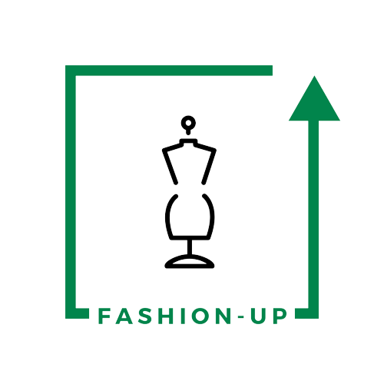
Program szkoleniowy UpTraK
Moduł 1
ROZDZIAŁ 1
Wprowadzenie do upcyklingu jako nowego zrównoważonego modelu biznesowego
w rzemiośle krawieckim
fashionupproject.com
Czas trwania: 3 godziny

Slide 2
Program szkoleniowy UpTraK
Sfinansowano przez Unię Europejską. Poglądy i opinie wyrażone w niniejszym materiale są wyłącznie poglądami autora (autorów) i nie muszą odzwierciedlać stanowiska Unii Europejskiej ani Europejskiej Agencji Wykonawczej ds. Edukacji i Kultury (EACEA). Ani Unia Europejska, ani EACEA nie ponoszą za nie odpowiedzialności.
fashionupproject.com

Slide 3
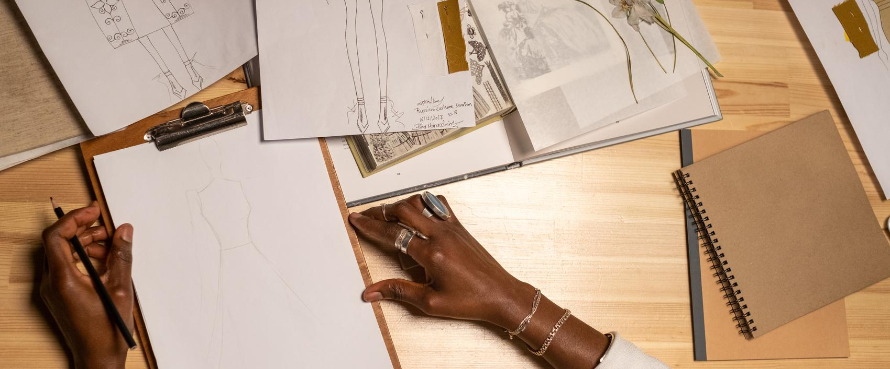
Program szkoleniowy UpTraK
Moduł 1, Rozdział 1
Przegląd Rozdziału
Ten rozdział obejmuje zagadnienie upcyklingu jako zrównoważonego modelu biznesowego w rzemiośle krawieckim, koncentrując się na pozyskiwaniu materiałów oraz aspektach biznesowych mody upcyklingowej.
W tym rozdziale uczestnicy poznają korzyści środowiskowe wynikające z upcyklingu, metody doboru i pozyskiwania materiałów, a także strategie opracowywania modelu biznesowego w branży mody opartej na upcyklingu.
fashionupproject.com

Slide 4
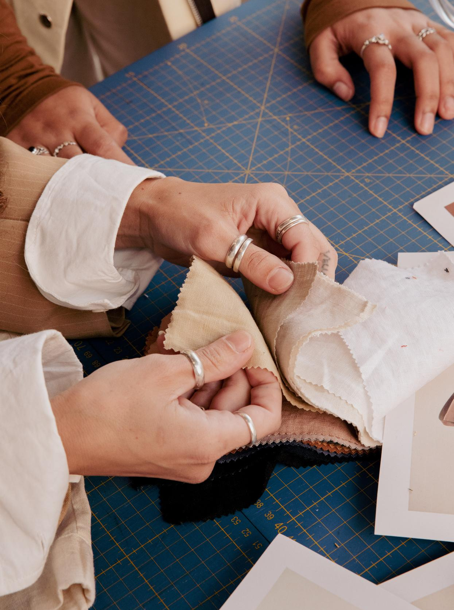
Program szkoleniowy UpTraK
Moduł 1, Rozdział 1
Oczekiwane efekty uczenia się
Po ukończeniu tego rozdziału będziesz w stanie:
Rozróżniać upcykling od innych zrównoważonych praktyk
w modzie, takich jak recykling.
Identyfikować i oceniać odpowiednie materiały do projektów upcyklingowych.
Opracować podstawowy model biznesowy oraz unikalną propozycję sprzedaży (USP) dla produktów mody upcyklingowej.
fashionupproject.com
Wymagana wiedza wstępna
Nie jest wymagana wcześniejsza wiedza
do realizacji tego rozdziału.
Szacowany czas lektury
15 minut

Slide 5

Program szkoleniowy UpTraK
Moduł 1, Rozdział 1
Grupa docelowa
Cel nauki
Ten rozdział jest skierowany do młodych uczestników i studentów zainteresowanych zrównoważoną modą.
Celem rozdziału jest wyposażenie uczestników w podstawową wiedzę i zrozumienie pojęć związanych z recyklingiem, upcyklingiem i downcyklingiem.
Kluczowe pojęcia
Definicje recyklingu, upcyklingu i downcyklingu.
Korzyści środowiskowe i ekonomiczne każdej z metod.
Praktyczne zastosowania w zrównoważonej modzie.
Zachęcanie do twórczego ponownego wykorzystania i ograniczania odpadów.
fashionupproject.com

Slide 6
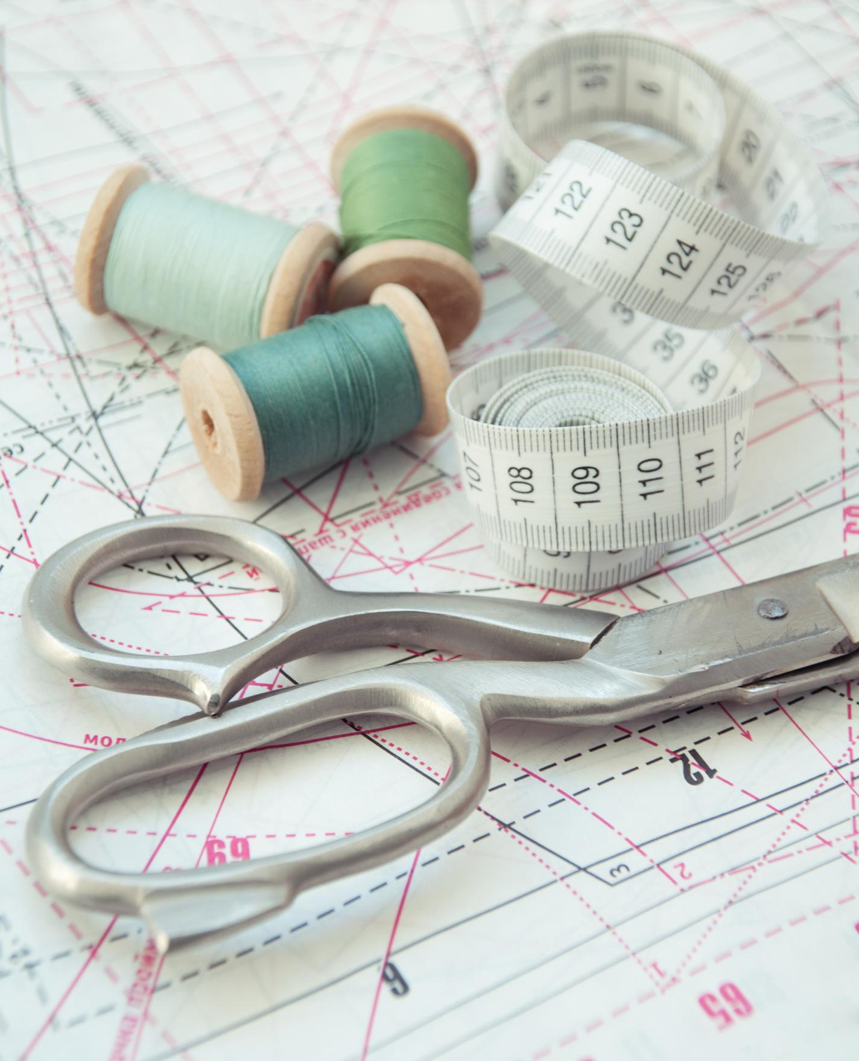
Program szkoleniowy UpTraK
Moduł 1, Rozdział 1
Do części praktycznej tego rozdziału będziesz potrzebować:
Komputera lub laptopa z dostępem do Internetu do celów badawczych,
Dostępu do przykładów studiów przypadków
i marek zajmujących się upcyklingiem,
Kart pracy do opracowania propozycji wartości,
Flipcharta i markerów do burzy mózgów nad strategiami biznesowymi,
(Opcjonalnie) Prelegenta gościnnego lub nagrania wideo dotyczącego zrównoważonych modeli biznesowych.
Niezbędny sprzęt
fashionupproject.com

Slide 7
Program szkoleniowy UpTraK
Moduł 1, Rozdział 1
01
Profil nauczyciela
Ekspert w dziedzinie zrównoważonej mody
Posiada umiejętności w zakresie metod recyklingu tekstyliów
Wykazuje kreatywne i praktyczne podejście do pracy
Inspiruje do podejmowania ekologicznych i świadomych wyborów
01
Metodologia
Badania literaturowe dotyczące recyklingu, upcyklingu
i downcyklingu
Konsultacje z ekspertami
Analiza studiów przypadków
Dyskusja grupowa i synteza wniosków
fashionupproject.com

Slide 8
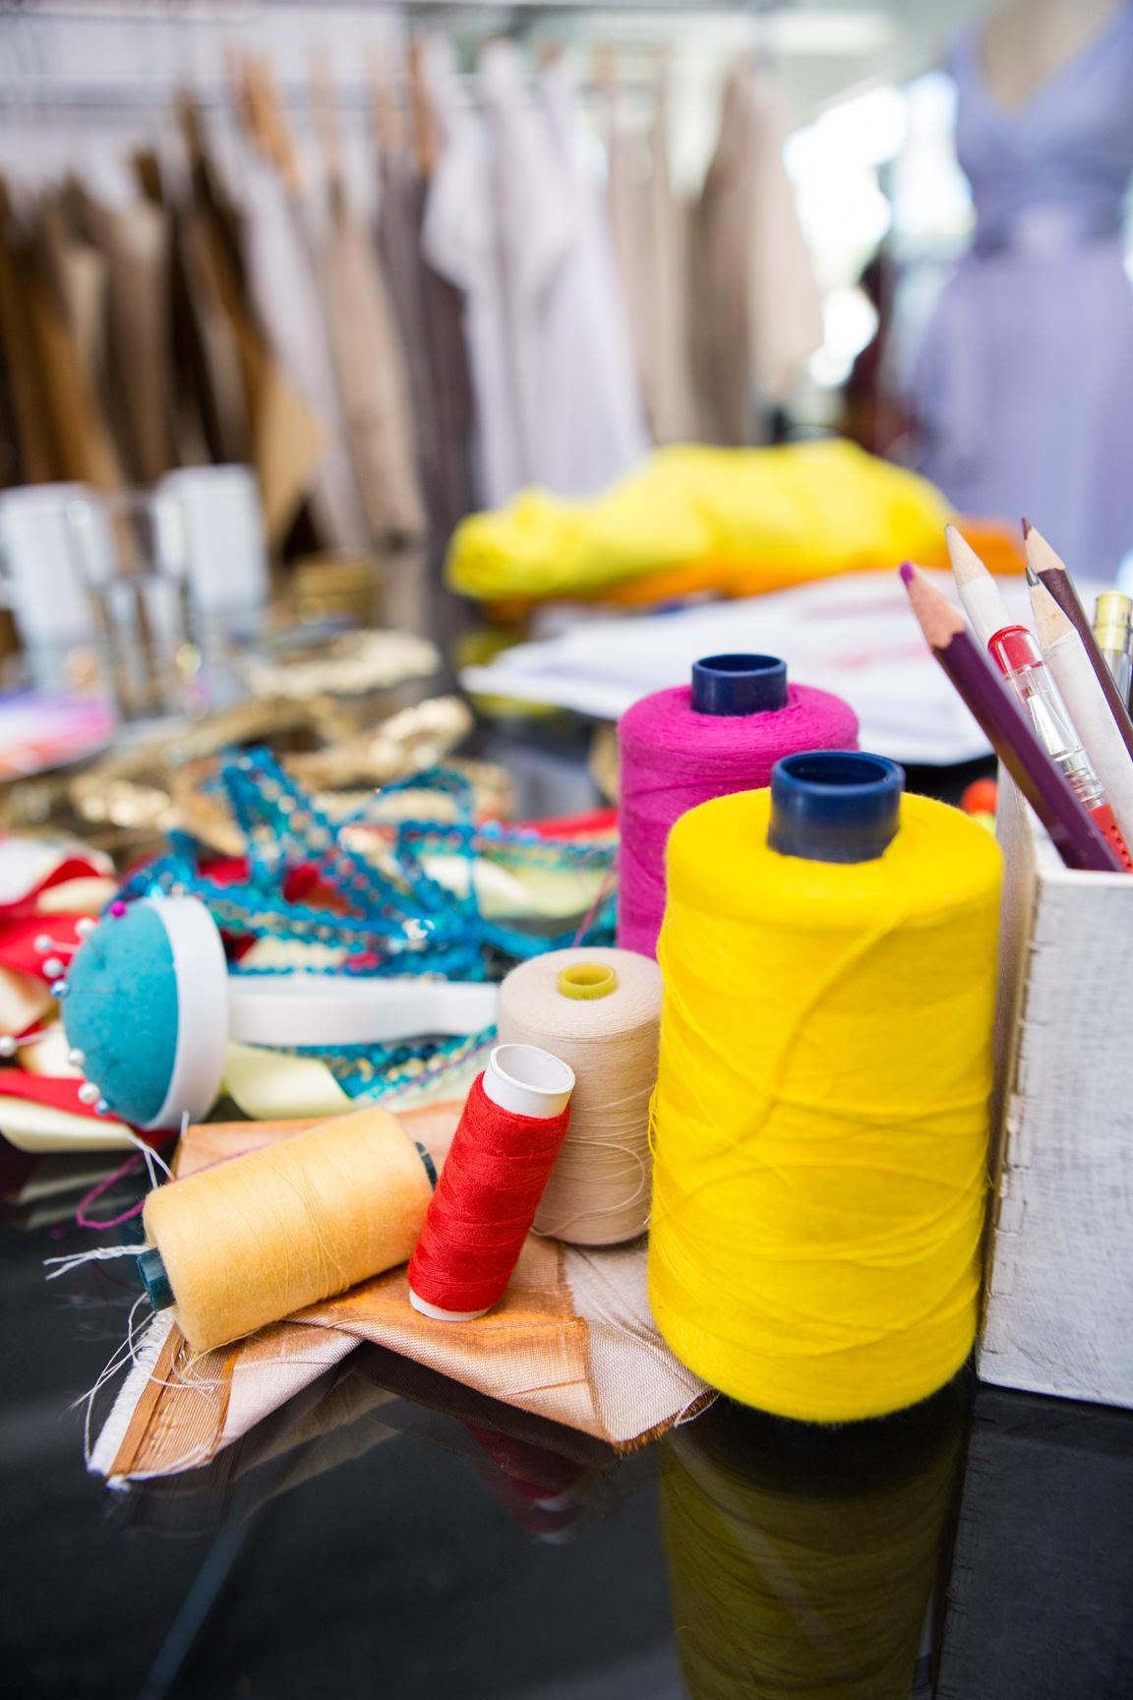
Program szkoleniowy UpTraK
Moduł 1, Rozdział 1
Poznajmy się
Upcykling: Nadawanie większej wartości – np. przekształcenie starego T-shirtu w modny plecak.
Recykling: Przetwarzanie materiałów na nowe produkty o tej samej lub niższej wartości – np. plastikowe butelki przetwarzane na włókna tekstylne.
Downcykling: Przetwarzanie prowadzące do obniżenia jakości lub funkcjonalności – np. stare ubrania zamieniane w szmatki do czyszczenia.
fashionupproject.com

Slide 9

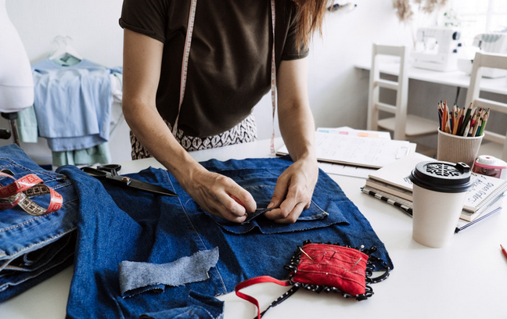
Program szkoleniowy UpTraK
Moduł 1, Rozdział 1
Upcykling
Upcykling:
Upcykling to proces przekształcania odpadów, niechcianych produktów lub wyrzuconych przedmiotów w nowe wyroby o wyższej wartości, często artystycznej lub ekologicznej.
Kluczowe aspekty upcyklingu:
Podnoszenie wartości: Upcykling to coś więcej niż tylko ponowne wykorzystanie przedmiotów. Skupia się na zwiększeniu wartości oryginalnego obiektu poprzez nadanie mu nowego przeznaczenia, poprawę funkcjonalności lub dodanie walorów estetycznych.
Kreatywność i innowacyjność: Upcykling często wymaga twórczego myślenia i innowacyjnych podejść, aby przekształcić wyrzucone przedmioty w coś nowego i pożądanego.
Zrównoważony rozwój: Upcykling wspiera zrównoważony rozwój poprzez ograniczanie ilości odpadów, oszczędzanie zasobów
i minimalizowanie zapotrzebowania na nowe materiały.
fashionupproject.com

Slide 10
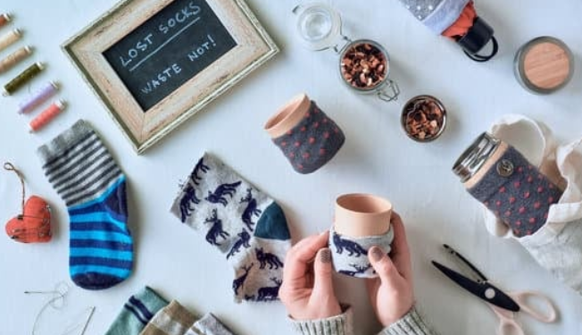
Program szkoleniowy UpTraK
Moduł 1, Rozdział 1
Upcykling
Przykłady upcyklingu:
Meble: Tworzenie mebli z odrzuconych materiałów, takich jak palety, skrzynki czy stare opony, np. stolik kawowy z przetworzonej palety lub krzesło ze starej opony.
Wystrój wnętrz: Wykonywanie dekoracji z odpadów, takich jak szklane butelki, puszki czy plastikowe pojemniki, np. wazon z pomalowanej butelki lub świecznik z puszki.
Sztuka: Tworzenie dzieł artystycznych z odpadów, takich jak złom metalowy, plastik czy papier, np. rzeźby ze złomu lub kolaże z papieru pochodzącego z recyklingu.
Projekty DIY: Wykonywanie samodzielnych projektów upcyklingowych do użytku osobistego, np. półka zrobiona ze starych książek lub lampa ze szklanego słoika.
fashionupproject.com

Slide 11
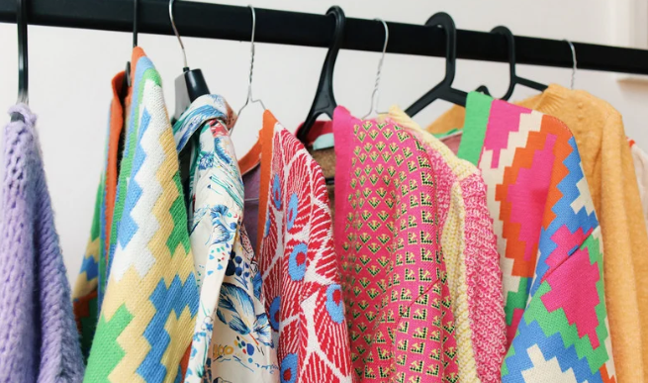
Program szkoleniowy UpTraK
Moduł 1, Rozdział 1
Upcykling
Korzyści z upcyklingu:
Ogranicza ilość odpadów: Upcykling zmniejsza ilość śmieci trafiających na wysypiska i redukuje ilość odpadów wymagających utylizacji.
Oszczędza zasoby: Upcykling ogranicza zapotrzebowanie na nowe materiały, co pozwala zaoszczędzić energię, wodę i inne zasoby wykorzystywane w procesach produkcyjnych.
Wspiera kreatywność: Upcykling pobudza kreatywność i innowacyjność, zachęcając do znajdowania nowych, pomysłowych sposobów wykorzystania odrzuconych przedmiotów.
Zwiększa wartość: Upcykling podnosi wartość odrzuconych przedmiotów poprzez przekształcanie ich w coś nowego i pożądanego.
Wspiera zrównoważony rozwój: Upcykling przyczynia się do budowania bardziej zrównoważonej przyszłości poprzez redukcję odpadów, oszczędzanie zasobów i wspieranie gospodarki o obiegu zamkniętym.
fashionupproject.com

Slide 12
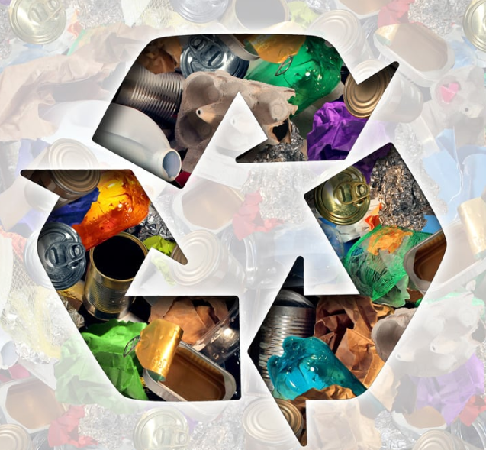
Program szkoleniowy UpTraK
Moduł 1, Rozdział 1
Recykling
Recykling:
Recykling to proces zbierania i przetwarzania odpadów oraz zużytych produktów w celu wytworzenia nowych wyrobów.
Celem recyklingu jest ograniczenie zużycia surowców, energii i wody, a także minimalizacja zanieczyszczeń oraz emisji gazów cieplarnianych.
Kluczowe aspekty recyklingu:
Zbieranie i segregacja: Recykling rozpoczyna się od zbierania materiałów nadających się do ponownego przetworzenia, takich jak papier, plastik, szkło i metal. Następnie materiały te są segregowane w zależności od rodzaju i składu.
Przetwarzanie: Surowce wtórne są przetwarzane w specjalistycznych zakładach, gdzie są czyszczone, rozdrabniane, topione lub w inny sposób przekształcane w surowce do ponownego użycia.
Produkcja: Przetworzone surowce są wykorzystywane do wytwarzania nowych produktów, które następnie trafiają ponownie do konsumentów.
fashionupproject.com

Slide 13
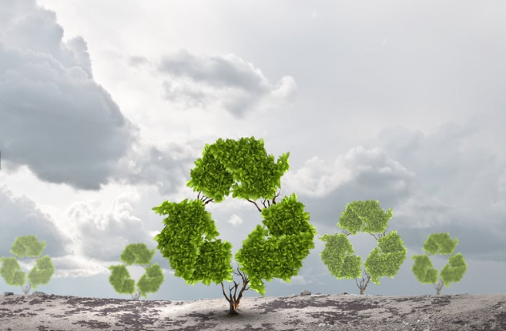
Program szkoleniowy UpTraK
Moduł 1, Rozdział 1
Recykling
Przykłady recyklingu:
Recykling papieru: Zużyty papier jest zbierany, rozwłókniany
i przetwarzany w celu wytworzenia nowych produktów papierowych, takich jak gazety, tektura czy papier biurowy.
Recykling plastiku: Zużyte plastikowe butelki, pojemniki i inne przedmioty są zbierane, topione i przetwarzane na nowe wyroby z tworzyw sztucznych, takie jak butelki, opakowania czy meble.
Recykling szkła: Zużyte butelki i słoiki szklane są zbierane, rozdrabniane i topione, aby stworzyć nowe produkty ze szkła, takie jak butelki, słoiki czy materiały budowlane.
Recykling metali: Zużyte puszki, folia i inne metalowe przedmioty są zbierane, topione i przetwarzane na nowe wyroby metalowe, takie jak puszki, materiały budowlane czy części samochodowe.
Recykling tekstyliów: Zużyta odzież i inne materiały tekstylne są zbierane, sortowane i przetwarzane w nowe produkty tekstylne, takie jak izolacja, wypełnienia dywanów czy ściereczki do czyszczenia.
fashionupproject.com

Slide 14
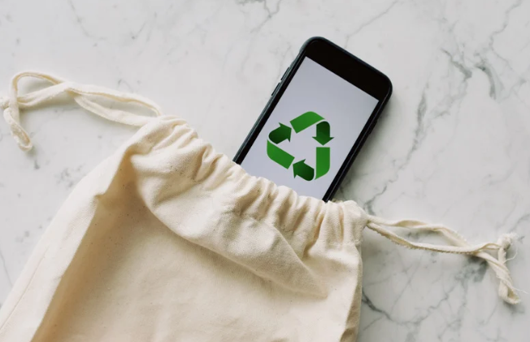
Program szkoleniowy UpTraK
Moduł 1, Rozdział 1
Recykling
Korzyści z recyklingu:
Oszczędza zasoby: Recykling ogranicza zapotrzebowanie na surowce naturalne, takie jak drzewa, minerały czy paliwa kopalne, przyczyniając się do ich ochrony.
Oszczędza energię: Recykling wymaga mniej energii niż produkcja nowych wyrobów z surowców naturalnych, co redukuje emisję gazów cieplarnianych i pomaga w walce ze zmianami klimatu.
Ogranicza zanieczyszczenia: Recykling zmniejsza poziom zanieczyszczeń powstających w procesach produkcyjnych, takich jak zanieczyszczenie powietrza i wody.
Tworzy miejsca pracy: Branża recyklingu generuje zatrudnienie w obszarach związanych ze zbieraniem, przetwarzaniem i produkcją.
Wspiera zrównoważony rozwój: Recykling przyczynia się do budowania bardziej zrównoważonej przyszłości poprzez redukcję odpadów, oszczędzanie zasobów i minimalizowanie negatywnego wpływu na środowisko.
fashionupproject.com

Slide 15
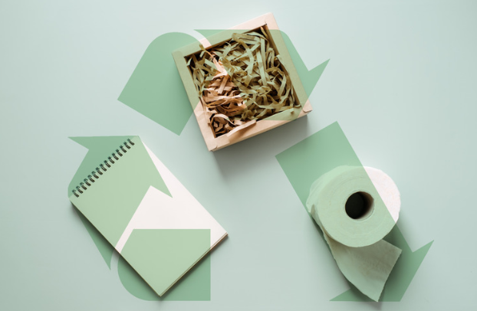
Program szkoleniowy UpTraK
Moduł 1, Rozdział 1
Downcykling
Downcykling:
Downcykling to proces przetwarzania materiałów na nowe produkty o niższej jakości lub funkcjonalności niż oryginał. Dzieje się tak często dlatego, że materiały ulegają degradacji lub zanieczyszczeniu podczas procesu recyklingu, co czyni je nieodpowiednimi do zastosowań wymagających wyższej jakości.
Kluczowe aspekty downcyklingu:
Degradacja materiałów: Niektóre materiały, takie jak tworzywa sztuczne i papier, mogą być poddawane recyklingowi tylko ograniczoną liczbę razy, zanim pogorszy się ich jakość. Dzieje się tak, ponieważ proces recyklingu może naruszać strukturę molekularną materiałów, czyniąc je słabszymi i mniej trwałymi.
Zanieczyszczenie: Materiały nadające się do recyklingu mogą zostać zanieczyszczone innymi substancjami, takimi jak resztki jedzenia, brud czy inne rodzaje materiałów. Takie zanieczyszczenie może utrudnić lub uniemożliwić przetworzenie surowców na produkty wysokiej jakości.
Ograniczenia technologiczne: W niektórych przypadkach istnieją ograniczenia technologiczne, które uniemożliwiają przetwarzanie materiałów na produkty wysokiej jakości. Na przykład może być trudno usunąć niektóre rodzaje farb lub powłok z papieru, co uniemożliwia jego ponowne wykorzystanie do produkcji papieru drukarskiego wysokiej jakości.
fashionupproject.com

Slide 16
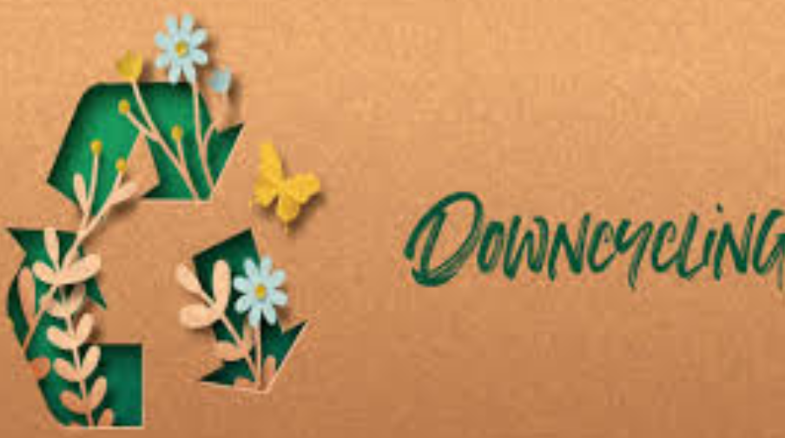
Program szkoleniowy UpTraK
Moduł 1, Rozdział 1
Downcykling
Pzykłady downcyklingu:
Downcykling plastiku: Plastikowe butelki, które są wielokrotnie poddawane recyklingowi, mogą zostać przetworzone na produkty niższej jakości, takie jak plastikowe deski, ławki parkowe czy wypełnienia dywanów.
Downcykling papieru: Papier, który został poddany recyklingowi kilkukrotnie, może zostać przetworzony na produkty niższej jakości, takie jak tektura, ręczniki papierowe lub papier toaletowy.
Downcykling tekstyliów: Zużyta odzież poddana recyklingowi może zostać przetworzona na produkty niższej jakości, takie jak szmatki, materiały izolacyjne lub włókna dywanowe.
fashionupproject.com

Slide 17
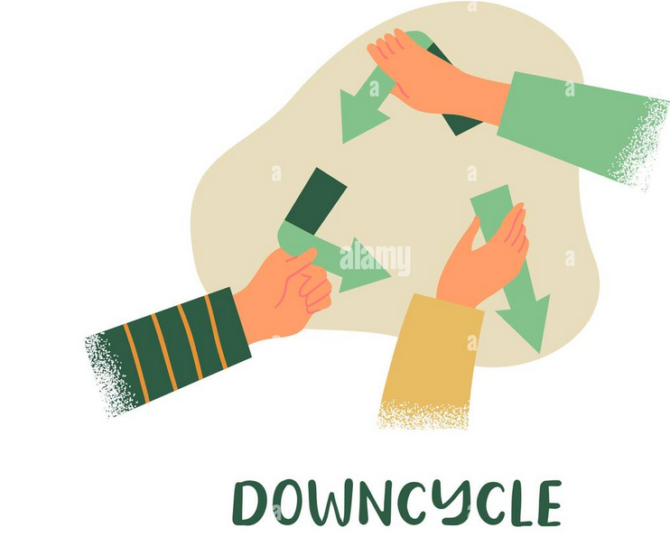
Program szkoleniowy UpTraK
Moduł 1, Rozdział 1
Downcykling
Ograniczenia downcyklingu:
Produkty o niższej jakości: Downcykling prowadzi do powstawania produktów o niższej jakości lub funkcjonalności niż oryginalne materiały. Oznacza to, że produkty po downcyklingu mogą być mniej trwałe, krócej użytkowane lub mniej estetyczne niż te wykonane z surowców pierwotnych.
Ograniczona możliwość ponownego recyklingu: Materiały poddane downcyklingowi mogą nie nadawać się do ponownego przetworzenia lub mogą być przetwarzane tylko ograniczoną liczbę razy. Oznacza to, że downcykling może jedynie opóźnić, ale nie wyeliminować konieczność ich utylizacji.
Znaczenie downcyklingu:
Pomimo swoich ograniczeń, downcykling może wciąż stanowić wartościowy element procesu recyklingu. Pomaga on zmniejszać ilość odpadów i oszczędzać zasoby, nawet jeśli powstałe produkty nie dorównują jakością oryginalnym materiałom.
Downcykling może być również sposobem na wykorzystanie materiałów, które w innym przypadku byłyby trudne lub niemożliwe do przetworzenia.
fashionupproject.com

Slide 18
Program szkoleniowy UpTraK
Moduł 1, Rozdział 1
Efektywność zasobów: Mniejsze zużycie energii w porównaniu z recyklingiem.
Kreatywność: Tworzenie unikalnych, spersonalizowanych produktów.
Zrównoważony rozwój: Ogranicza ilość odpadów i minimalizuje negatywny wpływ na środowisko.
Dlaczego upcykling?
fashionupproject.com

Slide 19




Program szkoleniowy UpTraK
Moduł 1, Rozdział 1
Wpływ przemysłu mody na środowisko – kluczowe statystyki
01
02
03
04
Globalna Emisja
Zużycie Wody
Odpady Tekstylne
Zanieczyszczenia Chemiczne
Przemysł mody odpowiada rocznie za około 10% globalnych emisji dwutlenku węgla, co czyni go jednym z najbardziej zanieczyszczających sektorów, przewyższając łączne emisje z lotów międzynarodowych i transportu morskiego.
Wyprodukowanie jednego kilograma bawełny wymaga 20 000 litrów wody, co odpowiada wyprodukowaniu jednej koszulki i pary dżinsów.
Na całym świecie każdego roku powstaje szacunkowo 92 miliony ton odpadów tekstylnych. Przewiduje się, że do 2030 roku liczba ta wzrośnie do 134 milionów ton.
W Europie ponad 50% używanej odzieży jest zbierane do ponownego użycia lub recyklingu, a jedynie 1% zostaje przetworzony na nowe ubrania ze względu na ograniczenia technologiczne.
Proces barwienia tkanin jest drugim największym źródłem zanieczyszczenia wód na świecie, zaraz po rolnictwie. Stanowi on około 20% globalnego przemysłowego zanieczyszczenia wód.
fashionupproject.com

Slide 20
Program szkoleniowy UpTraK
Moduł 1, Rozdział 1
Wpływ przemysłu mody na środowisko – kluczowe statystyki
05
06
07
04
Włókna syntetyczne i Mikroplastiki
Nadmierna Produkcja
Zużycie Energii
Productin Overload
Energy Use
Przemysł mody produkuje rocznie 100 miliardów ubrań, co stanowi ponad 10-krotność globalnej populacji. Ta nadprodukcja prowadzi do ogromnych nadwyżek i odpadów.
Produkcja włókien syntetycznych (np. poliestru) zużywa rocznie 70 milionów baryłek ropy, przyczyniając się w dużym stopniu do wyczerpywania nieodnawialnych zasobów.
Około 60% materiałów odzieżowych stanowią włókna syntetyczne, takie jak poliester, które podczas prania co roku uwalniają do oceanów pół miliona ton mikroplastików.
fashionupproject.com

Slide 21
Program szkoleniowy UpTraK
Moduł 1, Rozdział 1
Korzyści z upcyklingu dla zrównoważonego rozwoju
Oszczędzanie zasobów:
Chroni zasoby naturalne, takie jak woda, energia i surowce.
Minimalizuje zależność od surowców pierwotnych, takich jak bawełna czy włókna syntetyczne.
Niższy wpływ na środowisko:
Zmniejsza emisję dwutlenku węgla związaną z produkcją nowych materiałów.
Redukuje zużycie wody i chemikaliów w porównaniu z tradycyjnym recyklingiem lub produkcją.
Promowanie gospodarki o obiegu zamkniętym:
Zachęca do ponownego wykorzystania i przetwarzania istniejących materiałów.
Wydłuża cykl życia produktów, zgodnie ze zrównoważonymi wzorcami konsumpcji.
Efektywność energetyczna:
Wymaga mniej energii niż produkcja nowych ubrań lub materiałów od podstaw.
Unika energochłonnych procesów recyklingu, takich jak rozdrabnianie włókien.
fashionupproject.com

Slide 22
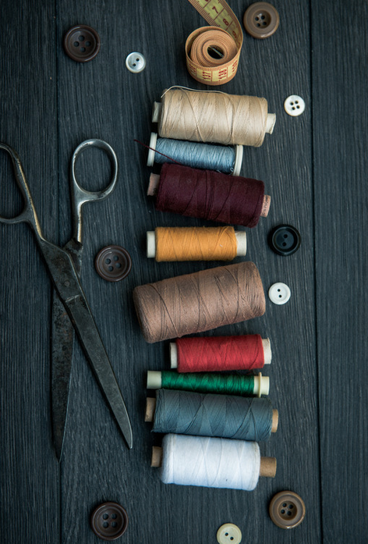
Program szkoleniowy UpTraK
Moduł 1, Rozdział 1
Korzyści z upcyklingu dla zrównoważonego rozwoju
Inspiracja do innowacji:
Wspiera kreatywność w projektowaniu, umożliwiając tworzenie unikalnych i spersonalizowanych produktów.
Zachęca firmy do przemyślenia strategii produkcji i wykorzystania materiałów.
Możliwości ekonomiczne:
Otwiera nowe rynki dla zrównoważonych i etycznych produktów modowych.
Tworzy miejsca pracy w małoskalowej produkcji i rzemiośle.
Świadomość konsumentów:
Edukacja konsumentów na temat zrównoważonego rozwoju i wpływu ich decyzji zakupowych.
Promowanie kultury świadomej konsumpcji i ograniczania odpadów.
Redukcja mikroplastików:
Upcykling ogranicza zależność od materiałów syntetycznych, które uwalniają mikroplastiki podczas prania.
Wsparcie dla lokalnych społeczności:
Zachęca do lokalnego pozyskiwania surowców i produkcji, wspierając małe firmy i rzemieślników.
fashionupproject.com

Slide 23
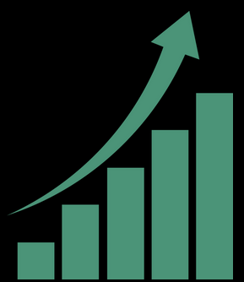
Program szkoleniowy UpTraK
Moduł 1, Rozdział 1
Marki odnoszące sukces w upcyklingu
Patagonia (USA)
Skupienie: Odzież outdoorowa wykonana z materiałów upcyklingowych i pochodzących z recyklingu.
Znane projekty: Inicjatywa Worn Wear, która naprawia i upcyklinguje uszkodzony sprzęt.
Wpływ: Wspiera gospodarkę o obiegu zamkniętym poprzez ograniczanie odpadów tekstylnych i wydłużanie życia produktów.
Looptworks (USA)
Skupienie: Torby, akcesoria i odzież wykonane z nadwyżek materiałów i tkanin deadstock.
Znane produkty: Upcyklingowane pokrowce na laptopy wykonane ze ścinków pianki do skafandrów.
Wpływ: Zapobiega powstawaniu odpadów, wykorzystując materiały przed- i po-konsumenckie.
Strona internetowa: Looptworks
Elvis & Kresse (UK)
Skupienie: Luksusowe akcesoria wykonane z upcyklingowanych węży strażackich, skór i innych materiałów.
Znane produkty: Torby, portfele i paski wykonane z wycofanych z użycia węży strażackich.
Wpływ: Odprowadza materiały nie nadające się do recyklingu z wysypisk i przekazuje 50% zysków na cele charytatywne.
Strona internetowa: Elvis & Kresse
Tonlé (Kambodża)
Skupienie: Moda zero-waste wykorzystująca ścinki z fabryk odzieżowych.
Znane produkty: Ręcznie wykonane ubrania z pozostałości materiałów (deadstock).
Wpływ: Redukuje odpady tekstylne, jednocześnie wspierając lokalnych rzemieślników.
Strona internetowa: Tonlé
UpFuse (Egipt)
Skupienie: Torby i akcesoria wykonane z upcyklingu plastikowych toreb i materiałów opakowaniowych.
Znane produkty: Stylowe plecaki, torby typu tote i portfele.
Wpływ: Ogranicza zanieczyszczenie plastikiem, zapewniając jednocześnie miejsca pracy w systemie fair-trade.
Strona internetowa: UpFuse
fashionupproject.com

Slide 24
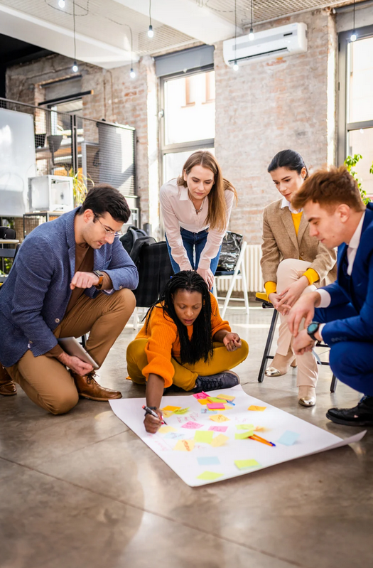
Program szkoleniowy UpTraK
Moduł 1, Rozdział 1
Zadanie Grupowe
Znajdź przykłady w Twojej okolicy firm lub organizacji pozarządowych zajmujących się upcyklingiem, recyklingiem i downcyklingiem.
Czy istnieje coś, co łączy te przedsiębiorstwa? Przeanalizuj, w jaki sposób docierają do swoich grup docelowych.
To zadanie wprowadzi nas w kolejny rozdział.
fashionupproject.com

Slide 25
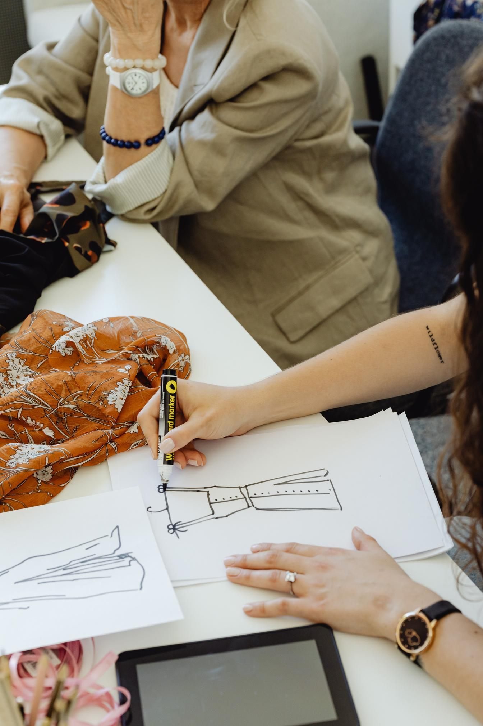
Program szkoleniowy UpTraK
Moduł 1, Rozdział 1
Podsumowanie rozdziału
Ten rozdział wprowadza kluczowe definicje recyklingu, upcyklingu i downcyklingu. Zawiera krótkie ćwiczenie grupowe i stanowi wprowadzenie teoretyczne przed modułami praktycznymi.
fashionupproject.com

Slide 26
Program szkoleniowy UpTraK
Moduł 1, Rozdział 1
Fashion Revolution – „Dlaczego musimy ponownie wykorzystywać i upcyklingować ubrania”
Strona internetowa: www.fashionrevolution.org
The Ellen MacArthur Foundation – „Nowa gospodarka tekstyliów: Przeprojektowanie przyszłości mody”
Strona internetowa: www.ellenmacarthurfoundation.org
Greenpeace International – „Wpływ szybkiej mody na środowisko”
Strona internetowa: www.greenpeace.org
Textile Exchange – „Preferred Fiber & Materials Market Report”
Strona internetowa: www.textileexchange.org
Sustainable Apparel Coalition – „Higg Index: Zrównoważone materiały”
Strona internetowa: www.apparelcoalition.org
The Upcycle Movement – Zasoby i przewodniki dotyczące praktyk upcyklingu
Strona internetowa: www.theupcyclemovement.com
British Fashion Council – „Inicjatywy mody cyrkularnej i upcyklingu”
Strona internetowa: www.britishfashioncouncil.co.uk
Eco-Age – „Przewodnik po zrównoważonej modzie: Zrozumienie upcyklingu”
Strona internetowa: www.eco-age.com
Bibliografia
fashionupproject.com

